Slide 1
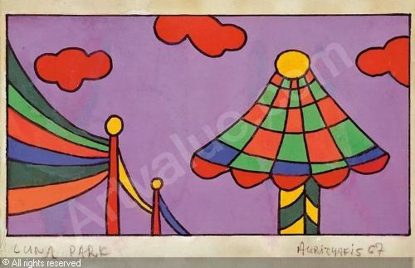
ΔΙΕΠΙΣΤΗΜΟΝΙΚΟΤΗΤΑ
ΔΙΑΘΕΜΑΤΙΚΟΤΗΤΑ
Ιωάννης Ε. Βρεττός

Slide 2
Διαθεματική-διεπιστημονική προσέγγιση
επιστήμη
θέματα
γνώση

Slide 3

Η παραδοσιακή διάταξη των περιεχομένων, η οποία σήμερα εφαρμόζεται ευρύτερα, ακολουθεί την αρχή των επιστημών, δηλαδή τη διάρθρωση και οργάνωση των γνώσεων κατά περιοχές και κλάδους.
Υποστηρίζεται ότι με αυτόν τον τρόπο θα κατορθώσει ο μαθητής να δαμάσει τις γνώσεις, ταξινομώντας και διαρθρώνοντας αυτές κατά περιοχές και μαθήματα.

Slide 4

Στην περίπτωση όμως αυτή προσφέρονται γνώσεις χωρίς πολλές φορές καμιά σύνδεση και σχέση μεταξύ τους.
Αυτό που στην πραγματικότητα εμφανίζεται στον μαθητή ως ενιαίο αντικείμενο ή φαινόμενο, προσφέρεται αποσπασματικά κατά τη διδασκαλία.
Αυτό σημαίνει ότι κατακερματίζεται η πραγματικότητα σε επιμέρους γνώσεις, οι οποίες είναι δύσκολο να αποτελέσουν ένα ενιαίο σύνολο.

Slide 5

Επί αιώνες δεν είχε αμφισβητηθεί σοβαρά ο τρόπος οργάνωσης των περιεχομένων διδασκαλίας και η διάκριση των μαθημάτων - γνώσεων μεταξύ τους.
Στις αρχές του 20^{ου} αιώνα διατυπώθηκε έντονη κριτική από τους εκπροσώπους της Νέας Αγωγής κατά της διάκρισης των γνώσεων κατά μαθήματα και της αποσπασματικής προσφοράς της γνώσης στο σχολείο.
Ήδη ο Πλάτων είχε διακρίνει τη ανάγκη για σύνδεση των γνώσεων μεταξύ τους:
  «τα χύδην μαθήματα συναπτέον εις σύνοψιν αλλήλων των μαθημάτων και της του όντος φύσεως»
(Πολιτεία, 735c)

Slide 6
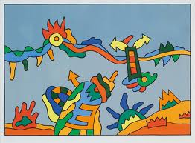
Η Μορφολογική Ψυχολογία αναφέρεται στην ενιαία συγκρότηση και σύλληψη της πραγματικότητας από τον άνθρωπο, γεγονός που οδηγεί σε διαφορετική διάταξη των περιεχομένων διδασκαλίας.
Σύμφωνα με μια από τις σημαντικότερες σύγχρονες θεωρίες μάθησης, τον Εποικοδομισμό, η γνώση επιτυγχάνεται όχι με τη συλλογή και την άθροιση γνώσεων από διάφορες επιστημονικές περιοχές αλλά από την ένταξη των νέων δεδομένων στα ήδη διαμορφωμένα νοητικά σχήματα, πράγμα που σημαίνει ότι οι γνώσεις πρέπει να ενιαιοποιούνται.
Σύμφωνα με την ίδια θεωρία η μάθηση πρέπει να προκύπτει μέσα από την αντιμετώπιση προβλημάτων και καταστάσεων της καθημερινής ζωής (situated learning).
Ο Εποικοδομισμός έχει υποχωρήσει αισθητά σήμερα και έχει παραχωρήσει έδαφος στη διερευνητική μάθηση, η οποία ασφαλώς προωθεί τη διαθεματική προσέγγιση.

Slide 7

Οριζόντια και κάθετη διασύνδεση
Οριζόντια διασύνδεση σημαίνει «κατάλληλη οργάνωση της διδακτέας ύλης κάθε μαθήματος-γνωστικού αντικειμένου, με τρόπο που να εξασφαλίζεται η επεξεργασία θεμάτων από πολλές οπτικές γωνίες ...» (ΦΕΚ 303/2003,3737), δηλ. να διαπερνούν τα μαθήματα της τάξης οριζοντίως.
Κάθετη διασύνδεση σημαίνει την οργάνωση της διδακτέας ύλης των μαθημάτων με βάση την ανάπτυξη εννοιών και δεξιοτήτων από τάξη σε τάξη.

Slide 8
Δ.Ε.Π.Π.Σ.
(ΦΕΚ. 303, 304/13-3-2003)
Διαθεματικό (διεπιστημονικότητα/ διαθεματικότητα – οριζόντια διασύνδεση)
Ενιαίο (κάθετη διασύνδεση)
Πλαίσιο (περιθώρια αυτονομίας στον εκπαιδευτικό)

Slide 9
Συναφείς όροι:
Ελληνική βιβλιογραφία
διεπιστημονικά αναλυτικά προγράμματα
διαθεματικά αναλυτικά προγράμματα
 ενιαιοποιημένα προγράμματα
Ξενόγλωσση βιβλιογραφία
integrated curriculum
inter-disciplinary curriculum
thematic integration
integrated thematic curriculum
integrated themes
 cross curricular themes

Slide 10
Στο Δ.Ε.Π.Π.Σ. διατηρούνται τα διακριτά μαθήματα, αλλά ταυτόχρονα προωθούνται ποικίλοι τρόποι συσχέτισης της γνώσης σε δυο άξονες διαθεματικότητας, τον κατακόρυφο και τον οριζόντιο άξονα, όπως εξάλλου υποδηλώνεται και από τον προσδιορισμό του Πλαισίου Προγράμματος Σπουδών ως διαθεματικού (=οριζόντιος άξονας) και Ενιαίου (= κατακόρυφος άξονας) (ΦΕΚ 303/2003,3736)

Slide 11

Αν και τα ΑΠΣ ονομάζονται διαθεματικά η διαθεματικότητα είναι μόνο συμπληρωματική, αφού κυριαρχεί η αρχή της διατήρησης των διακριτών μαθημάτων. Σε όλα τα μαθήματα όμως προτείνονται διεπιστημονικές συγκλίσεις.
Έτσι ο όρος διαθεματικός/διαθεματικότητα είναι κατ’ επίφασιν και αντιστοιχεί μόνο στα σχέδια εργασίας.

Slide 12
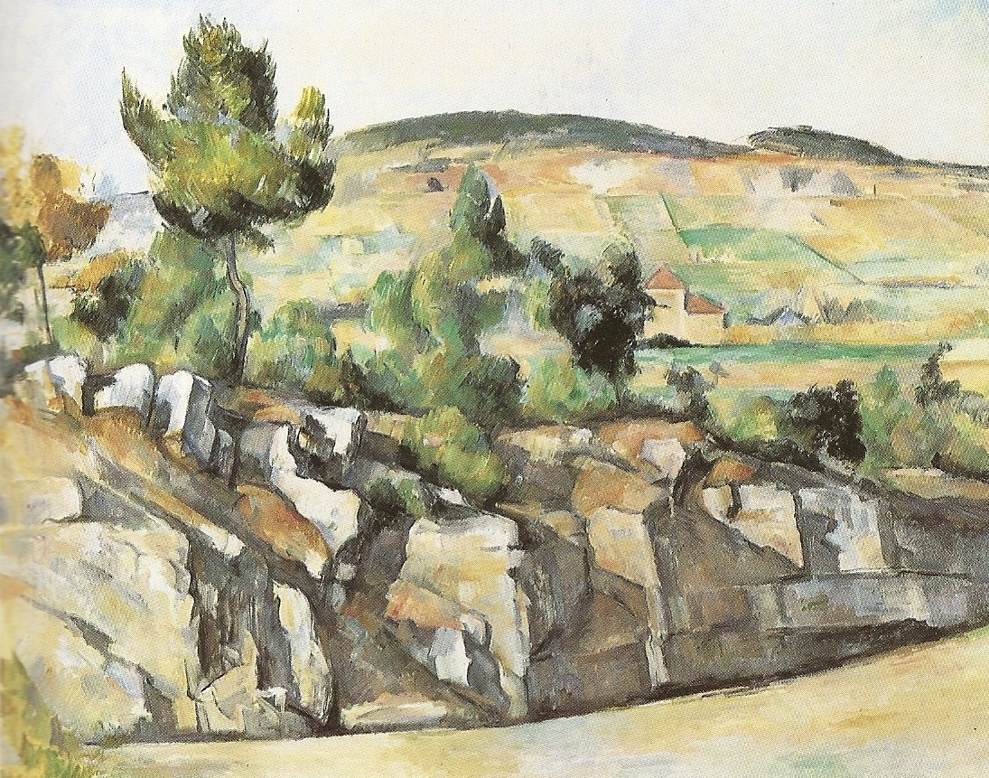
Διεπιστημονική προσέγγιση
διατηρεί τα διακριτά μαθήματα, αναζητά όμως τρόπους σύμπραξης και συσχέτισης μεταξύ του περιεχομένου διαφορετικών μαθημάτων προκειμένου να αποκαταστήσει
την εσωτερική ενότητα της γνώσης και την ολιστική θεώρηση του κόσμου.

Slide 13
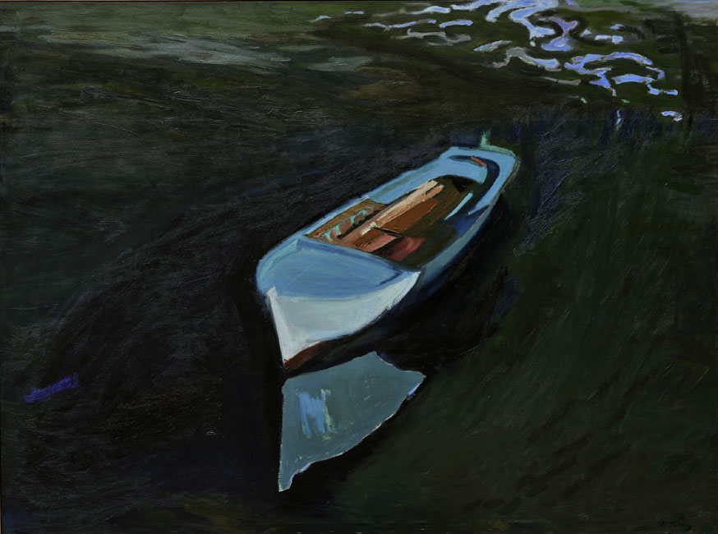
Διεπιστημονική Διδασκαλία
Δύο μορφές:
Κατά τη διδασκαλία ενός μαθήματος συνδέονται γνώσεις από άλλα μαθήματα και γνωστικές περιοχές. Διατηρούνται οι διαχωριστικές γραμμές μεταξύ των μαθημάτων.
Σχεδιασμένος συνδυασμός (σε επίπεδο σύνταξης του ΑΠ) γνώσεων από διάφορα μαθήματα.

Slide 14
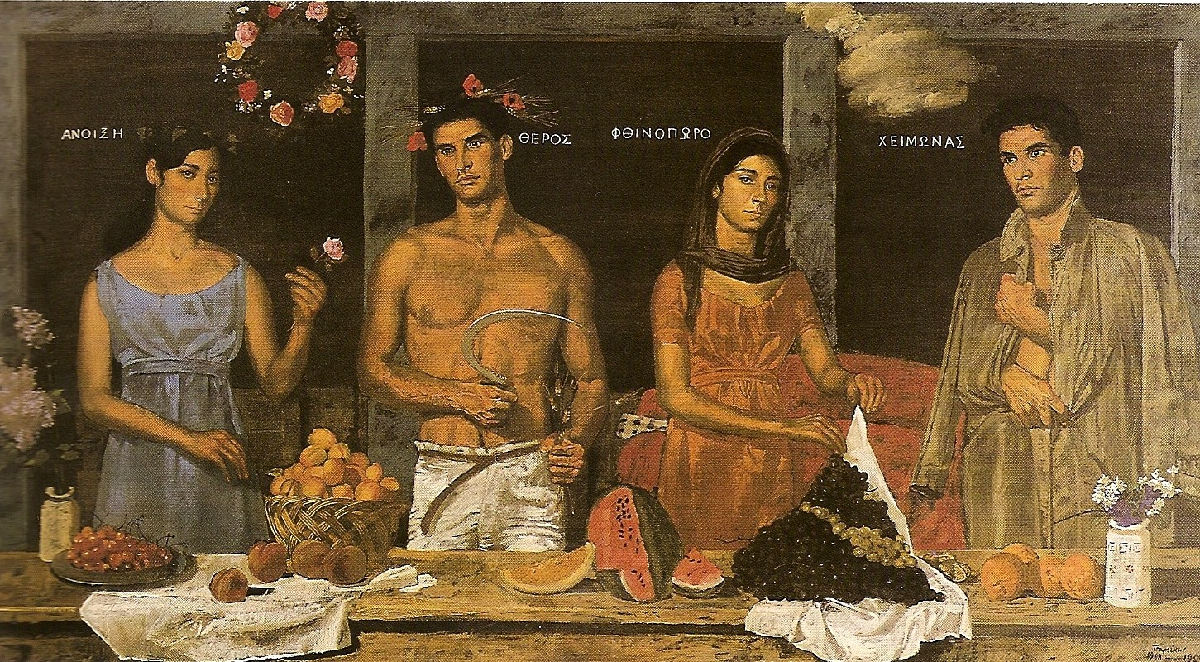
Διαθεματική προσέγγιση
Η διαθεματική προσέγγιση επιδιώκει να δώσει «...τη δυνατότητα στο μαθητή να συγκροτήσει ένα ενιαίο σύνολο γνώσεων και δεξιοτήτων ... που του επιτρέπει να διαμορφώσει προσωπική άποψη για θέματα των επιστημών τα οποία σχετίζονται μεταξύ τους, καθώς και με ζητήματα της καθημερινής ζωής» (ΦΕΚ 303/2003,3737)

Slide 15
Διαθεματική προέκταση
Κατά τη διδασκαλία ενός μαθήματος προκύπτει ένα θέμα. Για την επεξεργασία αυτού του θέματος επικαλούμαστε γνώσεις από διάφορες γνωστικές περιοχές.

Slide 16

Η διαθεματικότητα και ο ενιαίος χαρακτήρας επιτυγχάνονται στα ΑΠΣ επιπλέον με:
διαθεματικές έννοιες: χώρος, χρόνος, άτομο, ομάδα, ομοιότητα, διαφορά, συνέχεια, μεταβολή, αλληλεπίδραση, σύστημα
κοινές δεξιότητες από μάθημα σε μάθημα (π.χ. ομάδες, αξιολόγηση)
κοινές παιδαγωγικές αξίες που διέπουν τα ΔΕΠΠΣ (ισότητα, ισονομία, ανοχή στο διαφορετικό, δικαιοσύνη).

Slide 17
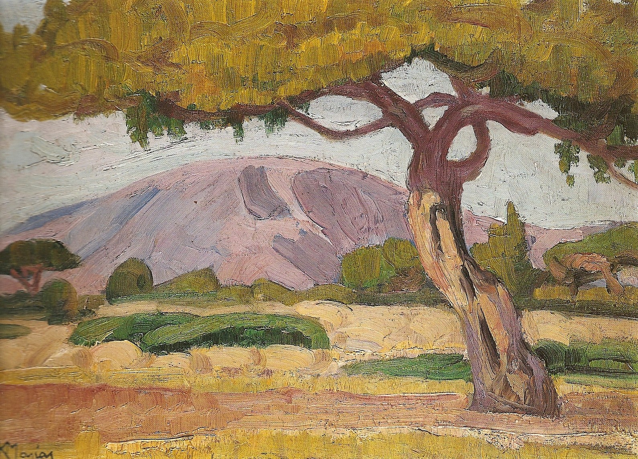
Διαθεματικές οριζόντιες δεξιότητες/ικανότητες στο ΑΠΣ:
δεξιότητες πολύτροπης επικοινωνίας
γλωσσομαθηματικές έννοιες και δεξιότητες στην καθημερινή ζωή
δεξιότητα – ικανότητα χρήσης ποικίλων πηγών
ικανότητα συνεργασίας με άλλα άτομα σε ομαδικές εργασίες
ικανότητα βελτίωσης της ατομικής επίδοσης μέσα από τον αναστοχασμό, την εξεύρεση λύσεων, την κριτική αυτοαξιολόγηση της εργασίας με βάση εσωτερικά και εξωτερικά κριτήρια
ικανότητα επίλυσης προβλημάτων
Ικανότητα κριτικής επεξεργασίας πληροφοριών, αξιών και παραδοχών κ.ά. (ΦΕΚ 303/2003,3739)

Slide 18
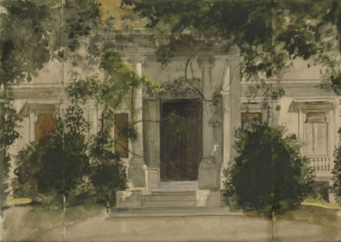
Η διαθεματικότητα προωθείται στη Δευτεροβάθμια εκπαίδευση:
«θεωρείται αναγκαία η μελέτη αυτοτελών γνωστικών αντικειμένων, η οποία διευκολύνεται από τη σπειροειδή ανάπτυξη της διδακτέας ύλης. Παράλληλα με την αυτοτελή διδασκαλία των επιμέρους γνωστικών αντικειμένων, κρίνεται σκόπιμο να διασφαλιστεί και η οριζόντια διασύνδεση των ΑΠΣ» (ΦΕΚ 303/2003,3738)

Slide 19
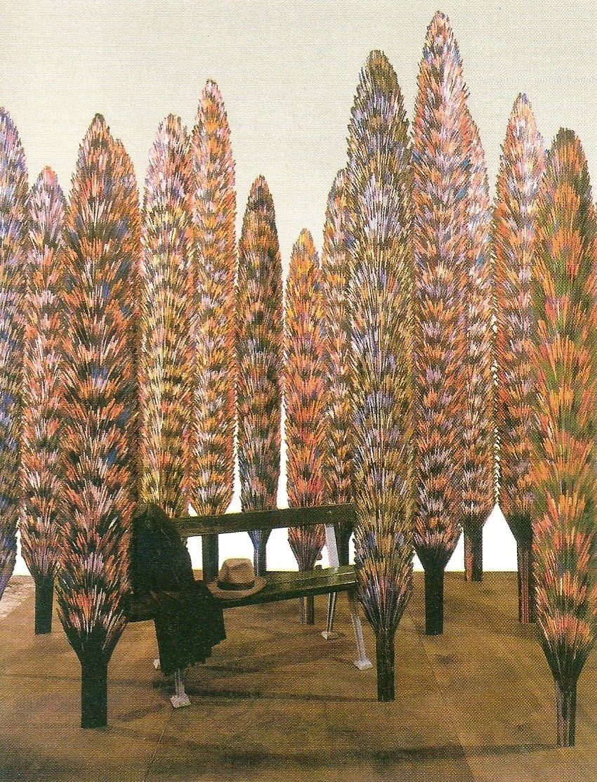
Θέματα διαθεματικών προσεγγίσεων:
Τι πρέπει να κάνουμε για να επιβιώσουμε σε έναν πλανήτη που χάνεται;
Η διαφήμιση αλώνει τη ζωή μας. Τι κάνουμε;
Κίνδυνοι από το διαδίκτυο: άμυνα;
Προβλήματα επικοινωνίας: μάλωσα με τον/την φίλο/η μου. Μια φιλία σε κίνδυνο.

Slide 20

Σχέδιο εργασίας: Project
Μεθοδευμένη προσέγγιση θεμάτων και προβλημάτων, δημιουργικές δραστηριότητες που οδηγούν σε κατασκευές ή καλλιτεχνικές δημιουργίες.
Αναλαμβάνεται κατά κανόνα από ομάδες.
Κίνδυνος: ασύνδετες μεταξύ τους δραστηριότητες χωρίς οργάνωση, οι οποίες δεν εξυπηρετούν την επίτευξη του σκοπού.
Πρόβλημα: θα πρέπει να είναι εξοικειωμένος κανείς με την ομαδική εργασία και την ερευνητική δραστηριότητα.
To project είναι από τη φύση του διαθεματικό.
Η διαθεματική προσέγγιση δεν καταλήγει οπωσδήποτε σε project.

Slide 21

Σκοποί του project:
Διαμόρφωση του ώριμου πολίτη, αντιμετώπιση στερεοτύπων
Συμμετοχή εκπαιδευομένων διαφορετικών πολιτισμών
Δραστηριοποίηση
Βιωματική προσέγγιση της γνώσης, αντιμετώπιση θεμάτων και προβλημάτων της καθημερινής ζωής
Ομαδική προσέγγιση θεμάτων, αυτόνομη μάθηση
Δραστηριοποίηση της κριτικής σκέψης με τη θέση ερωτημάτων
Κεφάλι, καρδιά, χέρι: ενεργοποίηση
Διαθεματική προσέγγιση, ολόπλευρη θεώρηση

Slide 22

Διάρκεια:
  Λίγων ωρών
  2-5 εβδομάδων
  Από μερικούς μήνες μέχρι 1 έτος ή και περισσότερα, με μαθητές/εκπαιδευόμενους άλλων τάξεων/ομάδων, άλλων σχολείων/ιδρυμάτων άλλων κρατών κλπ.
Θέματα: κοινωνικά (νόμος και ελευθερία, εθνική και πολιτική ελευθερία, δικαιώματα και υποχρεώσεις, ηθικά διλήμματα, η θέση και τα δικαιώματα της γυναίκας, θανατική ποινή, ξενοφοβία, ρατσισμός κλπ.)
  Πειράματα (άνωση, ανόργανη φύση, συγκοινωνούντα δοχεία, πτώση σωμάτων, λειτουργία μοχλού, συμπεριφορά μαγνήτη κλπ.)
  Γενικότερα θέματα (Πόλεμος και Ειρήνη, Μόλυνση περιβάλλοντος, Ανθρώπινα δικαιώματα κλπ.)
Παραγωγή: κατασκευές και καλλιτεχνικά δημιουργήματα (δημιουργία χρωμάτων και χρησιμοποίησή τους για ζωγραφική, δημιουργίες από πηλό, χαρτί κλπ., θεατρικά και εικαστικά έργα).

Slide 23

Σχεδιασμός και Οργάνωση
διατύπωση γενικού σκοπού περιεχομένου.
και (δια)πραγμάτευση με τους συμμετέχοντες στο project, καθορισμός των κριτηρίων αξιολόγησης).
Καθορισμός του περιεχομένου.
Διατύπωση επιμέρους στόχων.
Καθορισμός επιμέρους περιεχομένων (εξακτίνωση του θέματος, καθορισμός ομάδων)
Κάθε ομάδα διερευνά μέσα και τρόπους προσέγγισης του θέματος και επίλυσης του προβλήματος
Παρουσίαση του αποτελέσματος στο σύνολο των συμμετεχόντων.

Slide 24
Θέματα για Σχέδια Εργασίας (projects)
Στεκόμαστε μπροστά στα αγάλματα του τόπου που ζούμε και τα ρωτάμε. Γιατί τα αγάλματα μερικές φορές… κατεδαφίζονται;
Η Αφρική είναι η πλουσιότερη ήπειρος, αλλά πεινάει. Γιατί;
Η συμβίωση διαφορετικών πολιτισμών: δυνατότητα ή ουτοπία;
Τα μνημεία της Αρχαίας Ελλάδος (π.χ. Παρθενών) έχουν χρώματα. Πού έβρισκαν ή πώς έφτιαχναν τα χρώματα οι Αρχαίοι Έλληνες; Ας ζωγραφίσουμε και εμείς μαζί τους.

Slide 25

Αναλυτικό Πρόγραμμα
Διεπιστημονικό Αναλυτικό Πρόγραμμα
Διαθεματικό Αναλυτικό Πρόγραμμα
Ενιαιοποιημένο Αναλυτικό Πρόγραμμα

Slide 26
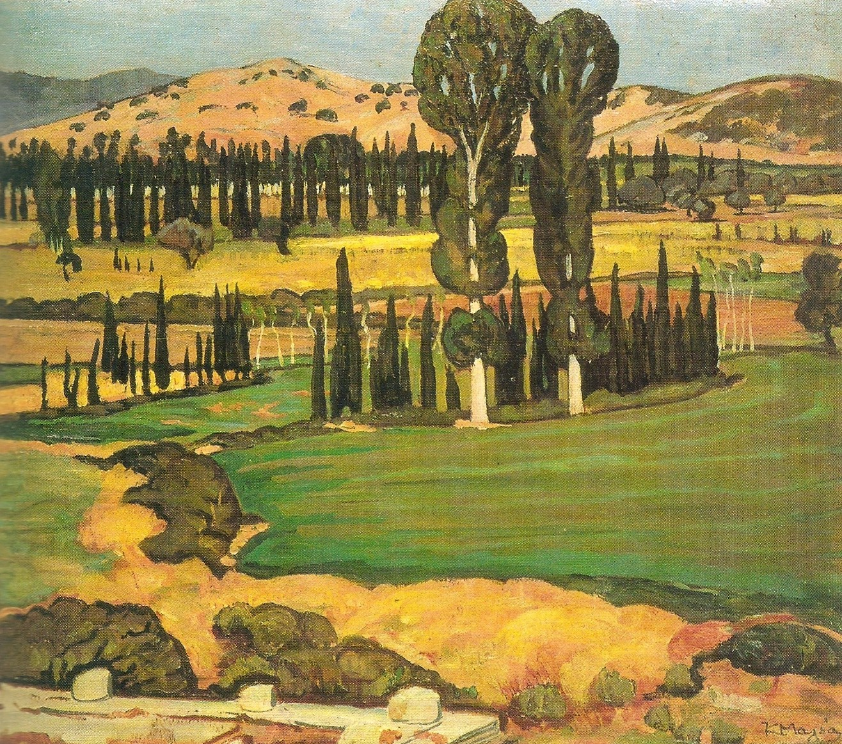
Διαθεματικότητα
καταλύει τα διακριτά μαθήματα ως πλαίσια οργάνωσης της σχολικής γνώσης και επιχειρεί να προσεγγίσει τη σχολική γνώση ενιαιοποιημένη, όπως προκύπτει από τη σφαιρική μελέτη θεμάτων καθολικού ενδιαφέροντος και μείζονος σημασίας για τον πολιτισμό.

Slide 27

Περιεχόμενα Διαθεματικών Αναλυτικών Προγραμμάτων
Ζητήματα
προβληματισμού και αντιπαράθεσης
τα δικαιώματα των (μη) καπνιστών
η αντιμετώπιση των λαθρομεταναστών
η λογοκρισία του τύπου
τα ατομικά δικαιώματα των υπόπτων
το δικαίωμα των μαθητών να επιλέγουν δασκάλους
Θέματα προσωπικού
ή καθολικού ενδιαφέροντος
ο κύκλος της ζωής
η χρήση των συμβόλων
μέλη σε ομάδες
η αίσθηση του χρόνου
παραγωγή και κατανάλωση
ζώντας για ένα σκοπό
ο εαυτός μας
το φυσικό περιβάλλον
οι κοντινές κοινωνικές σχέσεις
οι μακρινοί άλλοι
Προβληματικές καταστάσεις
μόλυνση
το φαινόμενο του θερμοκηπίου
η αντιμετώπιση του υπερπληθυσμού της γης
η υπογεννητικότητα στη χώρα μας

Slide 28
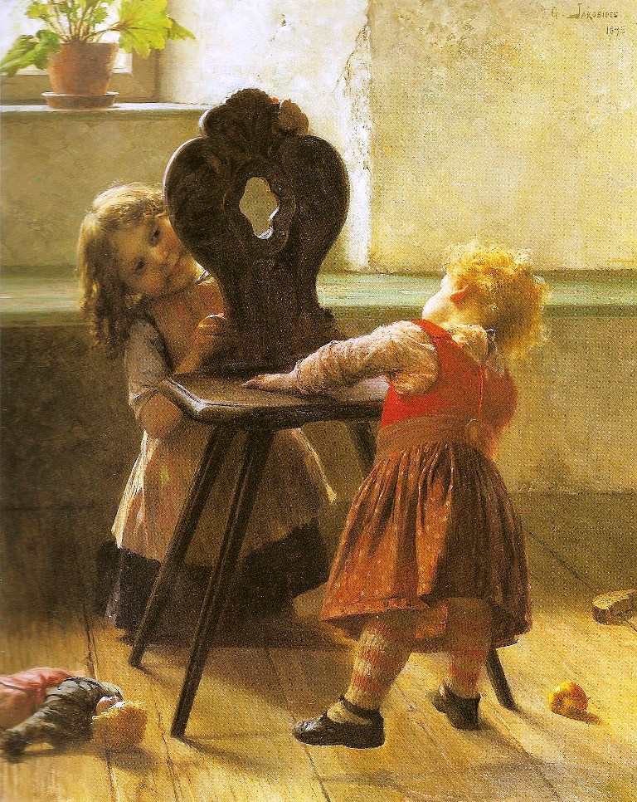
Ερωτήματα που καλούν σε απάντηση:
σε ποιο βαθμό είναι εφικτή και επιθυμητή η διαθεματικότητα;
πώς επιτυγχάνεται ο επιθυμητός βαθμός διαθεματικότητας χωρίς να χαθούν τα πλεονεκτήματα των παραδοσιακών προσεγγίσεων;
πώς διδάσκονται στην πράξη και αξιολογούνται τα διαθεματικά αναλυτικά προγράμματα;

Slide 31

Τι είναι πρόγραμμα;
Μια κατευθυντήρια πυξίδα
Είναι όλα σαφώς προσδιορισμένα ή μπορεί κανείς να λειτουργήσει σχετικά αυτόνομα;
Η αυτονομία του εκπαιδευτή και του
εκπαιδευόμενου: ποια είναι τα όρια;

Slide 32
Η διαθεματικότητα προωθείται στην Πρωτοβάθμια Εκπαίδευση:
«με τη συγκρότηση ενιαίων ανεξάρτητων διαθεματικών διδακτικών αντικειμένων (π.χ. Μελέτη του Περιβάλλοντος, «Ερευνώ τον φυσικό κόσμο», «Κοινωνική και Πολιτική Αγωγή» κλπ).
«με την παράλληλη ή διαδοχική διδασκαλία εννοιών στο πλαίσιο περισσότερων του ενός διαφορετικών μαθημάτων»
    (ΦΕΚ 303/2003,3738)

Slide 33
Η διαθεματικότητα προωθείται στην Πρωτοβάθμια Εκπαίδευση:
3. «με την πραγματοποίηση στο πλαίσιο διαφορετικών μαθημάτων διαθεματικών δραστηριοτήτων/ εργασιών» (10% του διδακτικού χρόνου) (ΦΕΚ 303/2003,3738)
4. με την καθιέρωση της Ευέλικτης Ζώνης, «στο πλαίσιο της οποίας πραγματοποιούνται διαθεματικές δραστηριότητες και σχέδια εργασίας»
  (ΦΕΚ 303/2003,3740)
5. με την ανάπτυξη δεξιοτήτων κοινών σε περισσότερα του ενός γνωστικά αντικείμενα και οι οποίες «θα μπορούσαν να χαρακτηριστούν ως διαθεματικές ή οριζόντιες» (ΦΕΚ 303/2003,3739)

Slide 34
Αν και τα ΑΠΣ ονομάζονται διαθεματικά η διαθεματικότητα είναι μόνο συμπληρωματική, αφού η αρχή της διατήρησης των διακριτών μαθημάτων κυριαρχεί. Σε όλα τα μαθήματα όμως προτείνονται διεπιστημονικές συγκλίσεις.
Έτσι ο όρος διαθεματικός/διαθεματικότητα είναι κατ’ επίφασιν και αντιστοιχεί μόνο στα σχέδια εργασίας.

